Slide 1
Piezoelektrické MEMS
Ján Šedivý

Slide 2
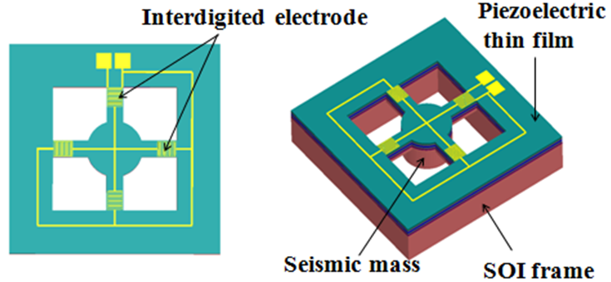
Piezoelektrický jav
Mechanická deformácia → Elektrický náboj
Elektrický náboj → Mechanická deformácia
Látky:
Kremeň
Turmalín
Kolagén
Arzéničnan

Slide 3
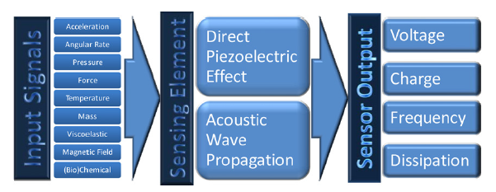
Piezoelektrické MEMS
Ovládače
Snímače
Konfigurácie piezoelektrických snímačov
Nitridy a oxidy kovov
Procesy kryštalizácie
200-800 stupňov

Slide 4
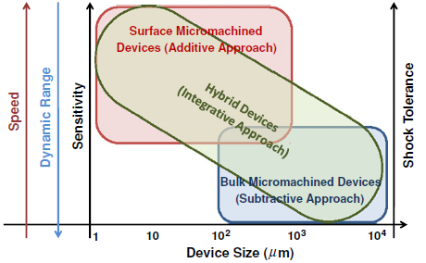
Miniaturizácia piezoelektrických senzorov
3 možnosti realizácie piezoelektrických MEMS:
Additive approach
Substractive approach
Integrative approach
Závislosť energie od objemu
Odpoveď na veľmi malé časy

Slide 5
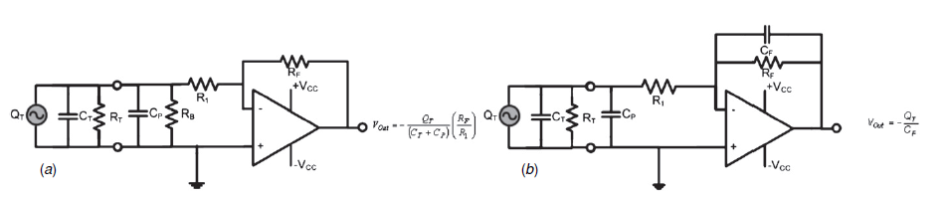
Zapojenia piezoelektrických senzorov
(a) napäťový zosilňovač
(b) zdroj nabíjania
Závislosť náboj – piezoelektrická konštanta

Slide 6
Integrácia do MEMS
Priama integrácia senzorov a ovládačov do jednej štruktúry
Priamo využité vlastnosti materiálov
Typická hrúbka 100 mikro metrov
Obmedzená výroba

Slide 7
Vyhodnotenie piezoelektrických MEMS senzorov
Využitie bezdrôtovej komunikácie
Popularita:
Teplotná stabilita
Schopnosť manipulácie s energiou
Ochrana pred elektrostatickému výboju
Mechanický faktor kvalitz.

Slide 8
Ďakujem za pozornosť
Ján Šedivý

